Slide 1

基于案例的推理
Case Based Reasoning
By 吴杰德
2017年10月19日

Slide 2
01
CBR概述
02
CBR求解过程
C NTENTS
03
CBR的计算实现
04
CBR分类

Slide 3
01
CBR概述
基于案例推理 (Case-Based Reasoning, 简称CBR) 是一种基于过去的实际经验或经历的推理。

Slide 4

01 CBR概述

Slide 5
02
CBR求解过程

Slide 6
02 CBR求解过程（4R）
01
案例检索(Retrieve)
02
案例复用(Reuse)
03
案例修改(Revise)
04
案例保留(Retain)

Slide 7
02 CBR求解过程
问题
新案例
相似度
学习获取
案例
检索案例
检索
保存
案例库
学习
复用
自适应
检索/
修正案例
修正
案例
解方法
验证
确认解决方案
建议解方案

Slide 8
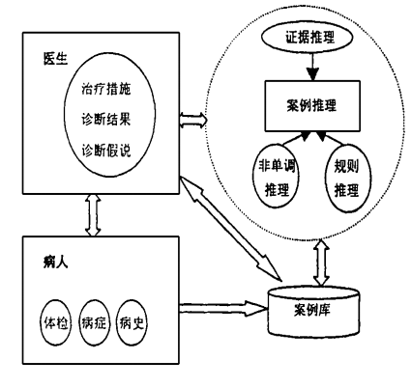
02 CBR求解过程

Slide 9
03
CBR的计算机实现

Slide 10
03 CBR的计算实现
案例的表示
案例的检索
案例的复用
案例的调整和修改
案例的保存

Slide 11
04
CBR分类
当给定一个待分类的新案例时，CBR首先检查是否存在一个同样的训练案例。（1）如果找到一个，则返回附在该案例上的解；（2）如果找不到同样的案例，则CBR将搜索具有类似于新案例成分的训练案例。

Slide 12
04 CBR分类
案例源：
 | 症状1 | 症状2 | 症状3 | 症状4 | 标记
A | 头痛 | 发烧 | 全身无力 |  | 流行性感冒
B | 畏寒 | 高热 | 头痛 |  | 流行性感冒
C | 鼻塞 | 喷嚏 |  |  | 普通感冒
D | 全身酸痛 | 鼻塞 | 恶心 |  | 流行性感冒
E | 咳嗽 | 头痛 | 流清涕 | 畏寒 | 普通感冒
M：畏寒 高热 头痛
流行性感冒
N：咳嗽 头痛 流清涕
普通感冒
流行性感冒
F | 咳嗽 | 头痛 | 流清涕 |  | 流行性感冒

Slide 13
感谢聆听
THANK YOU
FOR WATCHING

